Slide 1
Клиническое подозрение на ИЛФ |  | Гистологический паттерн
 |  | ОИП | Вероятная ОИП | Сомнительная ОИП | Другой диагноз
Паттерн ВРКТ | ОИП | ИЛФ | ИЛФ | ИЛФ | Не ИЛФ
 | Вероятная ОИП | ИЛФ | ИЛФ | Вероятный ИЛФ | Не ИЛФ
 | Сомнительная ОИП | ИЛФ | Вероятный ИЛФ | Диагноз не определен | Не ИЛФ
 | Другой диагноз | Вероятный ИЛФ | Не ИЛФ | Не ИЛФ | Не ИЛФ
Рис. 1. Диагностика ИЛФ на основании данных ВРКТ и биопсии легкого [1].

Slide 2
Clinical context of IPF |  | Histological pattern
 |  | UIP | Probable UIP | Indetermine for UIP | Alternative diagnosis
HRCT pattern | UIP | IPF | IPF | IPF | Non-IPF
 | Probable UIP | IPF | IPF | Probable IPF | Non-IPF
 | Indetermine for UIP | IPF | Probable IPF | Indetermine | Non-IPF
 | Alternative diagnosis | Probable IPF | Non-IPF | Non-IPF | Non-IPF
Fig. 1. Diagnosis of IPF according to HRCT and biopsy findings

Slide 3
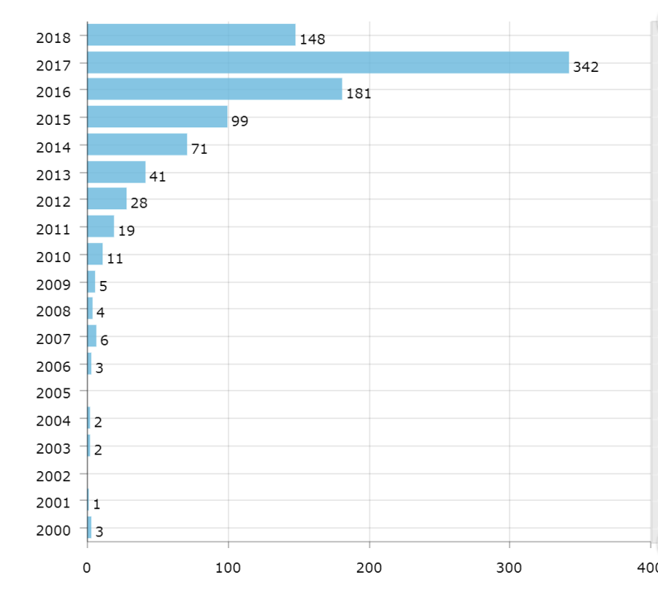
Год
Число пациентов
Рис. 2. Частота выявления ИЛФ до и после создания регистра

Slide 4
Year
Number of patients
Fig. 2. Frequency of diagnosing IPF before and after creating the registry

Slide 5
Число лет
Число больных
Рис. 3. Период между дебютом заболевания и постановкой диагноза ИЛФ

Slide 6
Number of years
Number of patients
Fig. 3. Time period between first manifestations of the disease and making the diagnosis of IPF

Slide 7
Рис. 3. Сопутствующие заболевания у больных ИЛФ
%
Примечание. ГБ – гипертоническая болезнь, ИБС – ишемическая болезнь сердца, ГЭРБ – гастроэзофагеальная
рефлюксная болезнь, ЛГ – легочная гипертензия, СД – сахарный диабет, ГПОД – грыжа пищеводного отверстия
диафрагмы, ХСН – хроническая сердечная недостаточность, ИЛФ – идиопатический легочный фиброз.

Slide 8
Fig. 3. Comorbidity in IPF patients
Hypertension
Ischaemic heart disease
Gastro-esophageal reflux
Pulmonary hypertension
Diabetes
Arrhytmias
Obesity
Diaphragmatic hernia
Chronic heart failure
Emphysema
Kidney disease
Liver disease
Thrombosis
%

Slide 9
Заключение рентгенолога (n = 38) | Заключение морфолога (n = 38)
 | ОИП | Вероятная ОИП | Сомнительная ОИП | Другое
ОИП | 2 (5,3%) | 0 | 0 | 3 (7,9 %)
Вероятная ОИП | 5 (13,2 %) | 3 (7,9%) | 0 | 8 (21,0 %)
Сомнительная ОИП | 0 | 0 | 1 (2,6 %) | 3 (7,9 %)
Другое | 2 (5,3 %) | 0 | 0 | 11 (28,9 %)
Рис. 4. Многопрофильная диагностика ИЛФ
Примечание. ОИП – обычная интерстициальная пневмония

Slide 10
CT diagnosis (n = 38) | Histological diagnosis (n = 38)
 | UIP | Probable UIP | Indeterminate for UIP | Alternative diagnosis
UIP | 2 (5,3%) | 0 | 0 | 3 (7,9 %)
Probable UIP | 5 (13,2 %) | 3 (7,9%) | 0 | 8 (21,0 %)
Indeterminate for UIP | 0 | 0 | 1 (2,6 %) | 3 (7,9 %)
Alternative diagnosis | 2 (5,3 %) | 0 | 0 | 11 (28,9 %)
Fig. 4. Multidisciplinary discussion of IPF patients
Note. UIP, usual interstitial pneumonia

Slide 11
Рис. 5. Изменение в структуре терапии больных с ИЛФ за время работы регистра.
Примечание. * p < 0,001. ГКС – глюкокортикостероиды, NAC – N-ацетилцистеин, ЦФА – циклофосфамид, АЗА – азатиоприн, ПИРФ – пирфенидон, НИНТ – нинтеданиб, МФ – микофенолата мофетил, ИПП – ингибиторы протонной помпы.

Slide 12
Fig. 5. Change in therapy of IPF patients during the existence of the registry.
Notes. * p < 0.001; ГКС – systemic corticosteroids; NAC – N-acetylcysteine; ЦФА – cyclophosphamide; АЗА – azathioprin; ПИРФ – pirfenidone; НИНТ – nintedanib; МФ – mycophenolate; ИПП – proton pump inhibitors.

